Slide 1

Вебинар-совещание с муниципальными координаторами
«Инструменты формирования функциональной грамотности школьников»
Зимнева Ольга Николаевна,
региональный координатор
по вопросам формирования
функциональной грамотности, к.ф.н.
28.10.2022

Slide 2
Ключевые вопросы
Работа с банком заданий
на РЭШ.
1
Апробация КИМ по ЧГ-
банк заданий на сайте ФИПИ.
2
3
Курсы внеурочной деятельности.
О календарно-тематическом планировании.
4
5
Текущие и ожидаемые мероприятия.

Slide 3
Банки заданий по ФГ
Российская электронная школа
https://fg.resh.edu.ru/
Институт стратегии развития образования
http://skiv.instrao.ru/
Пособия издательства «Просвещение»

Slide 4
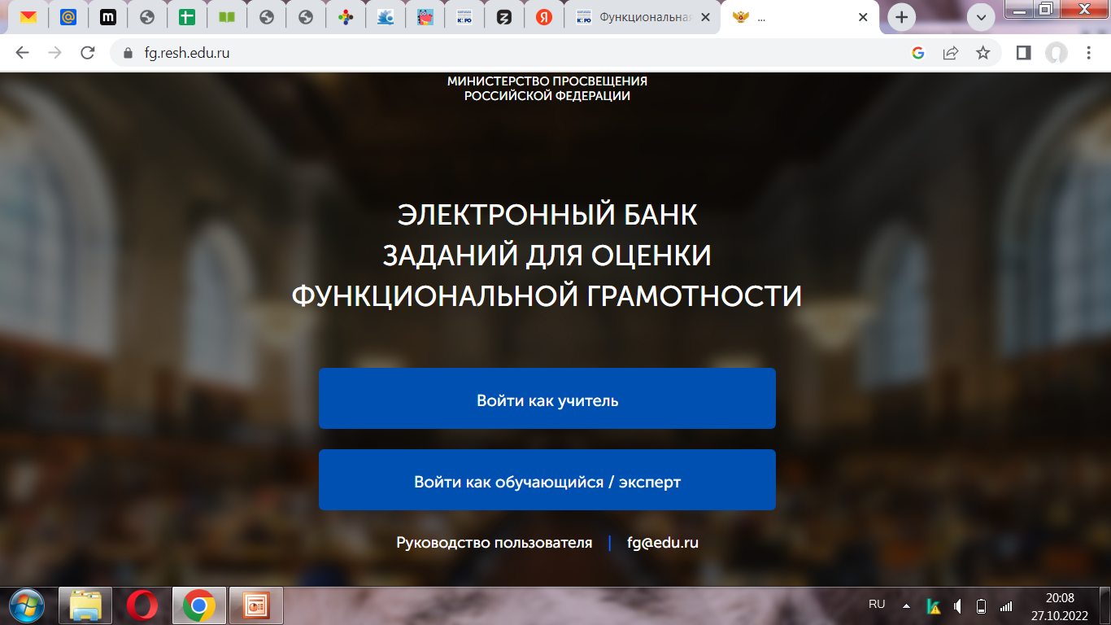

Slide 5
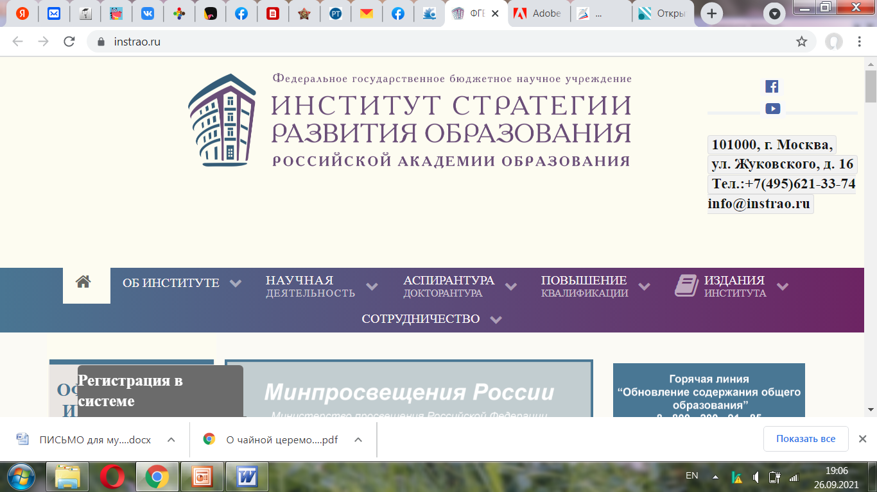
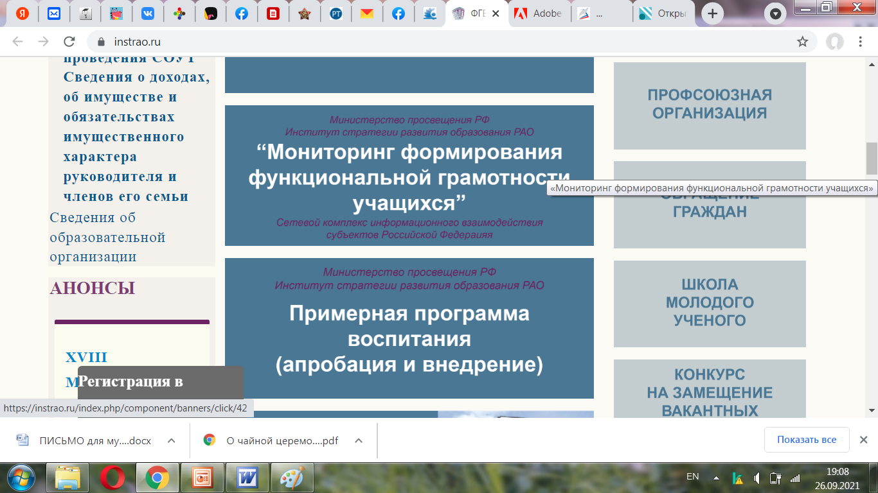

Slide 6

«Функциональная грамотность. Учимся для жизни»
(17 сборников)
издательства «Просвещение»

Slide 7
Федеральные вебинары
(о банке заданий по ЧГ на сайте ФИПИ)
Ссылка для просмотра / скачивания записи вебинара ЧГО, который состоялся
24 октября в 14:00 по МСК:
https://disk.yandex.ru/d/aPxJ1p0UsMWKyA
Ссылка для просмотра / скачивания записи вебинара ЧГО, который состоялся
25 октября в 14:00 по МСК:
https://disk.yandex.ru/i/QPqKoKHbMt7AOA

Slide 8
Программа курса внеурочной деятельности «Функциональная грамотность: учимся для жизни»
http://skiv.instrao.ru/content/news/130/

Slide 9
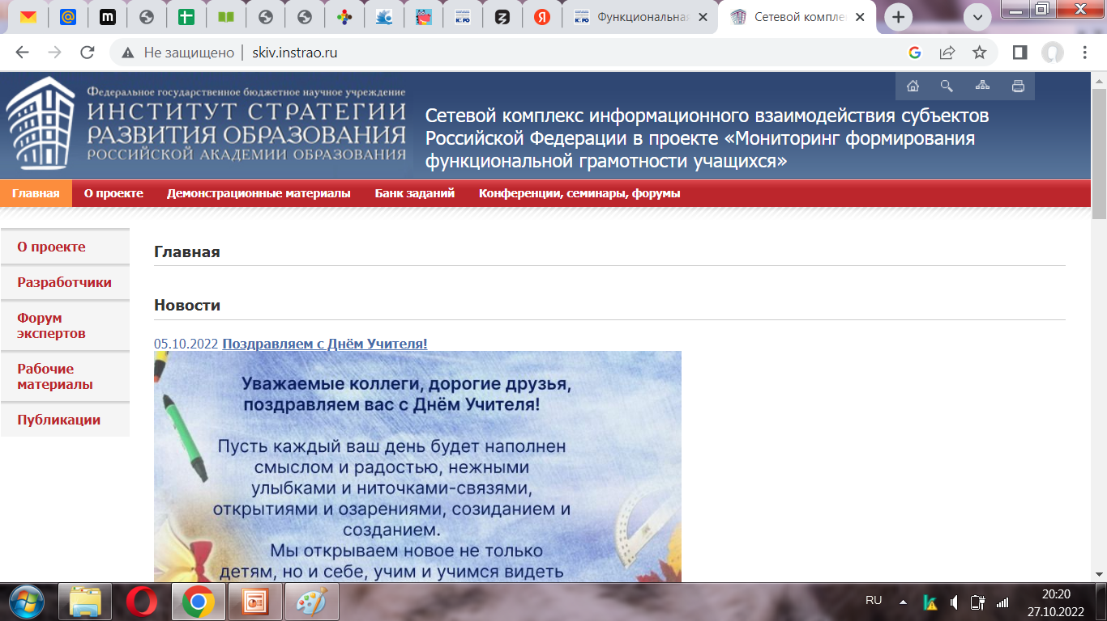
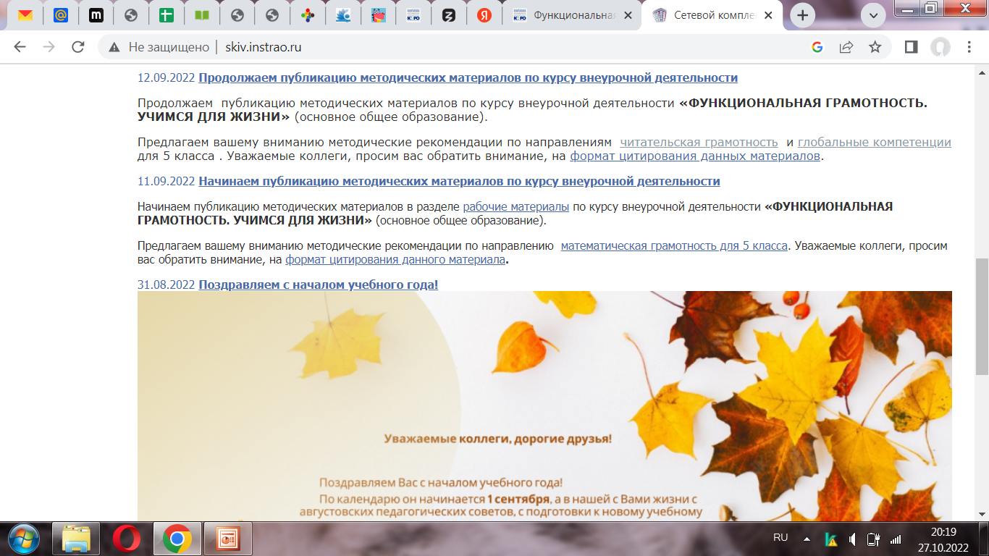

Slide 10
Информационные ресурсы
ОГБУ ДПО КИРО - Функциональная грамотность
http://new.kiro46.ru/informatsiya/novosti/1382

Slide 11
Ссылки на электронные версии методических пособий по направлению «Читательская грамотность»:
РАЗВИТИЕ ЧИТАТЕЛЬСКОЙ ГРАМОТНОСТИ НА УРОКАХ РУССКОГО ЯЗЫКА В 5 КЛАССЕ - http://new.kiro46.ru/images/doc/RAZVCHITGR.pdf
РАЗВИТИЕ ЧИТАТЕЛЬСКОЙ ГРАМОТНОСТИ ОБУЧАЮЩИХСЯ. 6 КЛАСС - https://disk.yandex.ru/i/wZL5Db0khU0Emg
РАЗВИТИЕ ЧИТАТЕЛЬСКОЙ ГРАМОТНОСТИ ОБУЧАЮЩИХСЯ. 7 КЛАСС - https://disk.yandex.ru/i/3KXyIANLK7jJnw
РАЗВИТИЕ ЧИТАТЕЛЬСКОЙ ГРАМОТНОСТИ ОБУЧАЮЩИХСЯ. 8 КЛАСС - https://cloud.mail.ru/public/qXCN/Qmt1cwcUd
РАЗВИТИЕ ЧИТАТЕЛЬСКОЙ ГРАМОТНОСТИ ОБУЧАЮЩИХСЯ. 9 КЛАСС - https://cloud.mail.ru/public/CACn/Eo4sSiUE1

Slide 12
Ссылки на электронные версии сборников технологических карт уроков:
РАЗВИТИЕ ФУНКЦИОНАЛЬНОЙ ГРАМОТНОСТИ ОБУЧАЮЩИХСЯ НА УРОКАХ РУССКОГО ЯЗЫКА - https://cloud.mail.ru/public/K66L/2CZ7y5g98
РАЗВИТИЕ ФУНКЦИОНАЛЬНОЙ ГРАМОТНОСТИ ОБУЧАЮЩИХСЯ НА УРОКАХ ЛИТЕРАТУРЫ - https://cloud.mail.ru/public/rh43/mVBHY3qLY
РАЗВИТИЕ ФУНКЦИОНАЛЬНОЙ ГРАМОТНОСТИ ОБУЧАЮЩИХСЯ НА УРОКАХ ФИЗИКИ - https://cloud.mail.ru/public/RdU9/xWhJoD8Mj
РАЗВИТИЕ ФУНКЦИОНАЛЬНОЙ ГРАМОТНОСТИ ОБУЧАЮЩИХСЯ НА УРОКАХ БИОЛОГИИ - https://cloud.mail.ru/public/Db3n/WtoFcpSwE

Slide 13
Иные пособия
ПРОЕКТИРОВАНИЕ УРОКА БИОЛОГИИ В СООТВЕТСТВИИ С ТРЕБОВАНИЯМИ ФГОС ОБЩЕГО ОБРАЗОВАНИЯ - https://cloud.mail.ru/public/NvKv/ePU9sh485
ФОРМИРОВАНИЕ ФУНКЦИОНАЛЬНОЙ ГРАМОТНОСТИ НА УРОКАХ МАТЕМАТИКИ - https://cloud.mail.ru/public/buXE/gxUUFKnH8
Список литературы по Функциональной грамотности (256 KB)

Slide 14
«Фонды» ФГ
Читательская грамотность -
https://cloud.mail.ru/public/ezBF/Spkhru4io
Креативное мышление - https://disk.yandex.ru/d/eEUe2JzyVqvW_A
Финансовая грамотность - https://cloud.mail.ru/public/zDD4/FThVBMa7n
Естественно-научная грамотность - https://cloud.mail.ru/public/2JpT/XGFYEhtru
Глобальные компетенции - https://disk.yandex.ru/d/5--qP7q7tOvh7w
Математическая грамотность - https://disk.yandex.ru/d/Y2_HYi-nve9yvA

Slide 15
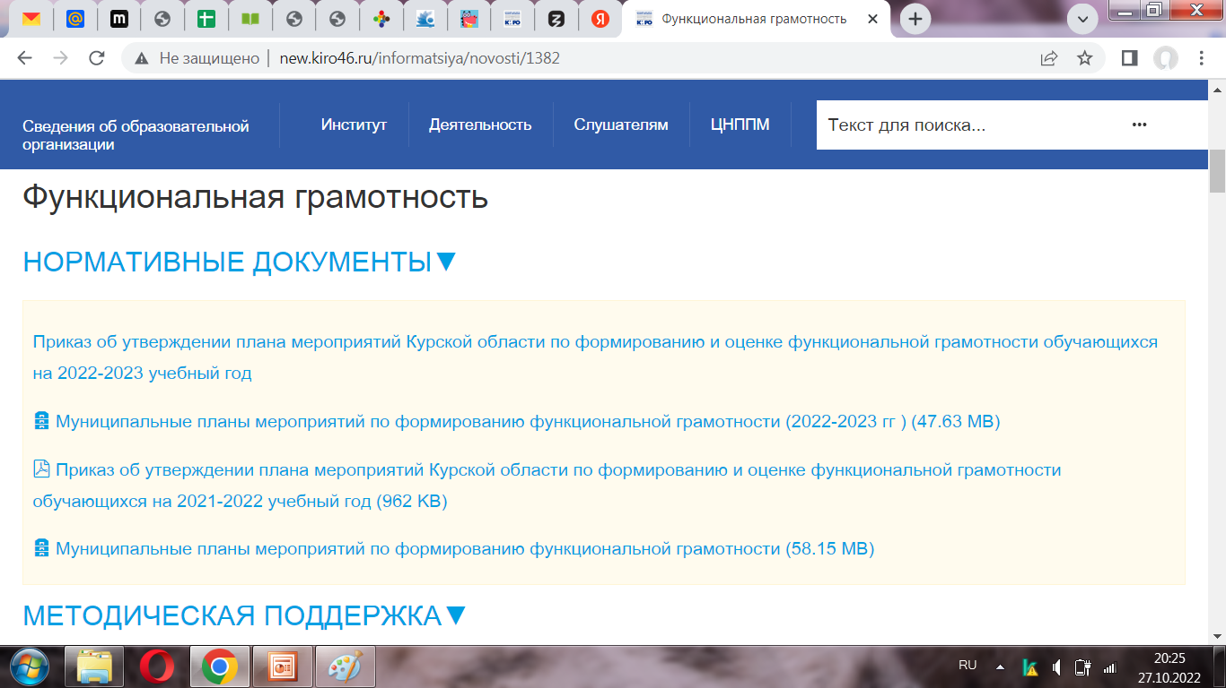
ОГБУ ДПО КИРО - Функциональная грамотность http://new.kiro46.ru/informatsiya/novosti/1382

Slide 16
Муниципальные планы
Сайт/вкладка/страница.
Три направления: работа с педагогами, работа с об-ся, работа на базе «Точек роста», «Кванториумов».
Курирование работы образовательных организаций.
Учет в работе региональных и федеральных мероприятий.
Включение муниципальных мероприятий в региональный план работы.
Отчетность о мероприятиях со ссылками.

Slide 17
Ноябрь 2022 года
Участие в онлайн-марафоне «Марафон функциональной грамотности» ФГАОУ ПДО «Академии Минпросвещения России» (01.11)
Конкурс для педагогов и обучающихся «Край мой курский, соловьиный»
Семинар для ответственных в муниципалитетах за формирование финансовой грамотности по вопросам и подготовке к участию во всероссийских олимпиадах школьников: «Финатлон для старшеклассников» (Всероссийская олимпиада по финансовой грамотности, финансовому рынку и защите прав потребителей финансовых услуг), Всероссийская олимпиада «Высшая проба» по профилю «Финансовая грамотность», Всероссйиская олимпиада «Миссия выполнима- твоя профессия – финансист» (03.11)

Slide 18
Ноябрь 2022 года
КПК по ДПП «Формирование естественнонаучной грамотности при обучении физике на уровне основного общего образования» для учителей физики (14-18.11)
Семинар «Практические инструменты по развитию гибких компетенций у обучающихся в центрах «Точка роста»» (17.11)
КПК по ДПП «Формирование финансовой грамотности обучающихся с использованием интерактивных технологий и цифровых образовательных ресурсов» (21-25.11)
Семинар для ответственных в муниципалитетах за формирование финансовой грамотности по вопросам организации участия педагогических работников в региональном конкурсе образовательных продуктов «Финансы в нашей жизни» (очный этап) (28.11)

Slide 19
Региональные координаторы:
Краснова Наталья Петровна
Чаплыгина Мария Евгеньевна
Некрасова Лилия Васильевна
Беседина Лариса Александровна
Булавкина Ирина Владимировна
Давыдова Екатерина Александровна

Slide 20

БЛАГОДАРЮ ЗА ВНИМАНИЕ!

